Slide 1
Stage au sein du « Cluster SIG »
Projet SERT
RANDRIAMAHARAVOMANANA Tantely
Date : 07/06/2017

Slide 2
Plan
Contexte du stage
Sujet de stage
Missions réalisées
Expériences acquises

Slide 3
Contexte du stage
Stage de fin d’études
  Master 2 Architectures Logicielles (ALMA)
  Faculté des sciences et techniques Nantes
Durée du stage (6 mois)
  Début: 09 janvier 2017
  Fin: 07 juillet 2017
Notes:
Intitulé: Concepteur – Développeur d’application SIG

Slide 4
Contexte du stage
Intégration au sein du « Cluster SIG »
  Maitre de stage: Xavier DESNOYERS
  Chef de projet: Pascal BOENNEC
Intégration à l’équipe du projet SERT
  Effectif : 7 personnes
  Client : Ministère de la défense

Slide 5
Sujet de stage
« Réalisation d’une version majeure d’une application cartographique »
Projet SERT (Système d’Edition des régimes de champs de Tir)
  Existant : version 1.1.6
  Objectif : Réalisation de la version 2.0
  Phases du projet :
    Validation d’un cahier de charge après recueille des besoins,
    Conception des nouvelles spécifications,
    Développement,
    Tests et corrections,
    Mise en recette, livraison et formation,
    Corrections des retours client.

Slide 6
Missions réalisées
Développement de l’IHM avec Java FX
Pourquoi la migration de swing vers Java FX?
  La future version d’ArcGIS runtime (100) s’intègre avec JavaFx.
  Amélioration continue
Montée en compétence sur SERT
  Côté fonctionnel (documentations et tests)
  Outils et environnement de développement
  Etudes de la source de projet
Montée en compétence sur l’intégration de JavaFx/Swing
  POC
  Développement de nouvelles vues en JavaFx,
  Refonte de certaines vues Swing en JavaFx.
Notes:
La migration vers javafx assure aussi l’amélioration continue de l’application.

Slide 7
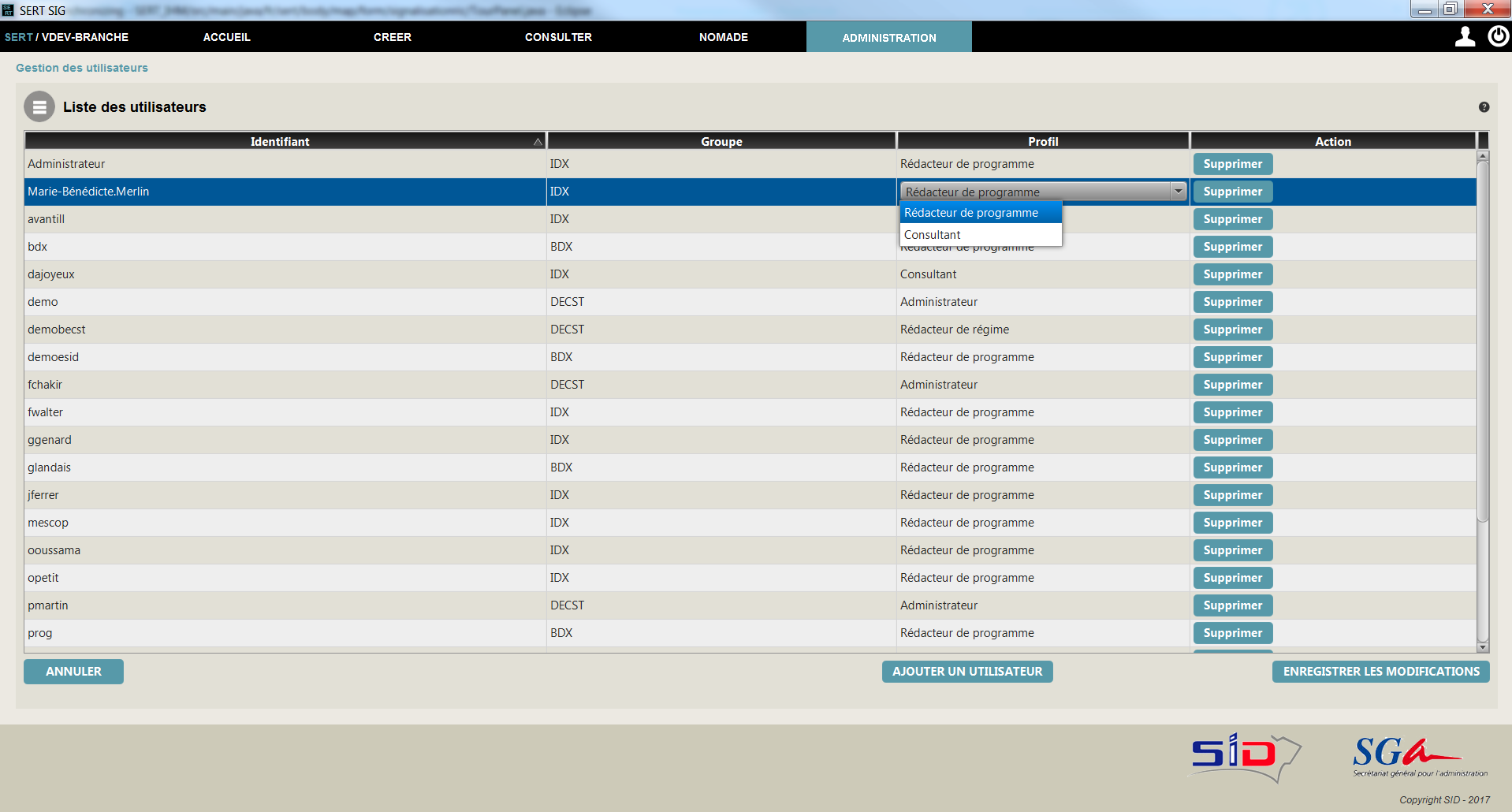
Missions réalisées
Développement de la gestion des utilisateurs

Slide 8
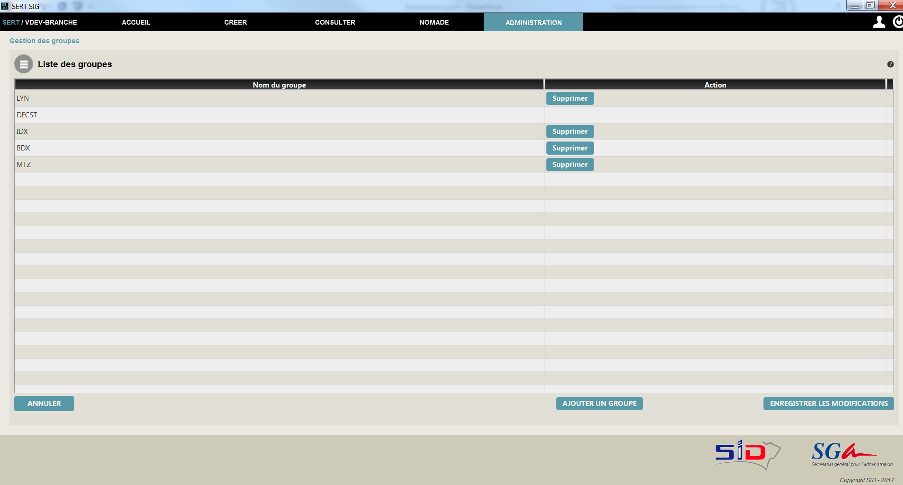
Missions réalisées
Développement de la gestion des groupes

Slide 9
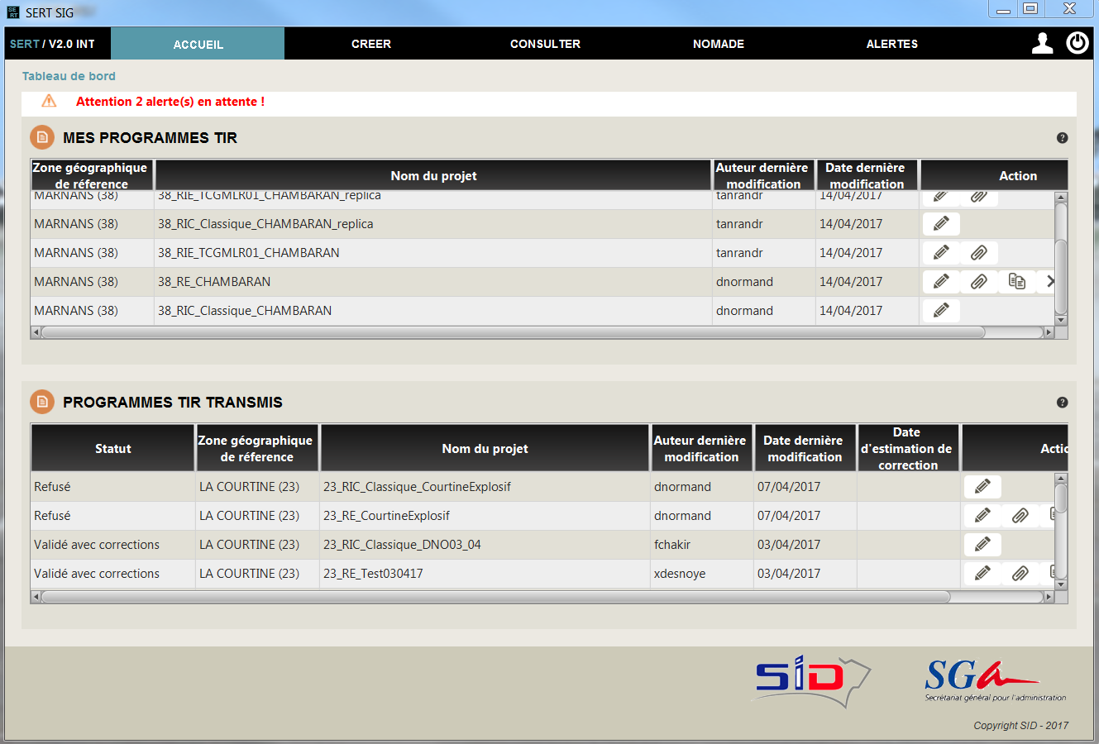
Missions réalisées
Développement des tableaux de bord
(utilisateur rédacteur de programmes)

Slide 10
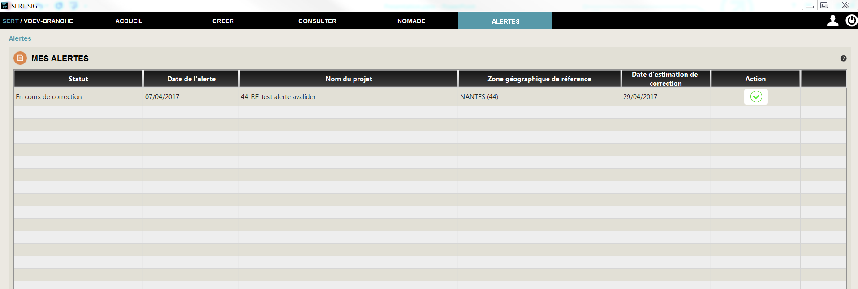
Missions réalisées
Développement de gestion des « Alertes »

Slide 11
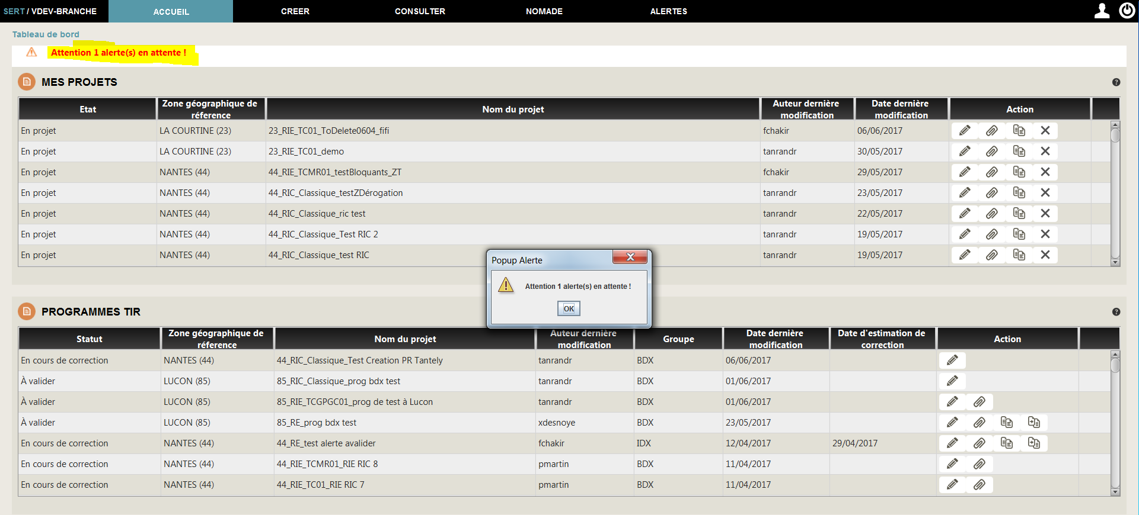
Missions réalisées
Développement de gestion des « Alertes »

Slide 12
Missions réalisées
Tests
Tests d’intégration
  Effectués après la phase de développement
  Déploiement sur l’environnement d’intégration
  Création des scénarios de test sur Test Lab de HP ALM (Application Lifecycle Management)
  Réalisation des scénarios (anciens et nouveaux) sur l’env de l’intégration.
  Saisie des anomalies sur TeamForge

Slide 13
Missions réalisées
Tests
Tests de validation
  Effectués après la phase d’intégration
  Déploiement sur l’environnement de validation (iso environnement recette du client)
  Réalisation des scénarios de tests (anciens et nouveaux) sur l’environnement de validation.
  Saisie des anomalies sur TeamForge

Slide 14
Missions réalisées
Corrections des anomalies
Corrections des anomalies après les tests
  Les anomalies sont sur TeamForge et assignées à des correcteurs
  Test de reproduction des anomalies
  Suivre le workflow de gestion des anomalies sur TeamForge

Slide 15
Expériences acquises
Travailler en milieu professionnel sur des projets clients
Travailler au sein d’une équipe,
Monté en compétence sur:
  technique d’analyse et de conception,
  technologies : JavaFx, Swing, ArcGIS runtime, REST,…
  environnement d’intégration continue : jenkins
  outils : HP ALM, TeamForge, SVN, …

Slide 16
Merci de votre attention!

